Slide 1
Diogo Antunes
2018016615

Slide 2
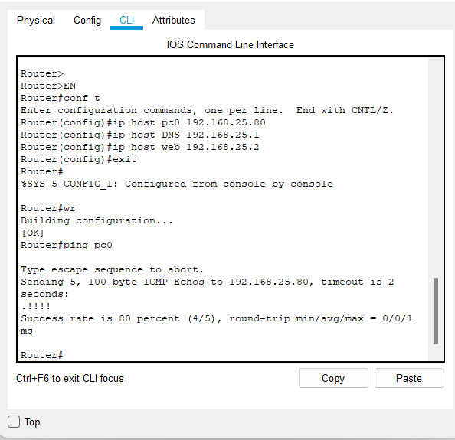
Pergunta 1

Slide 3
Pergunta 1
Neste caso o PC0 se quiser chegar ao DNS_Server utilizando o nome, não consegue, pois o comando “ip host ...” no router não é suficiente, pois não é o serviço DNS em si.
Logo ao pingar no PC0 o DNS_Server, é enviado o pedido ao router no entanto o mesmo não reconhece esse nome.

Slide 4
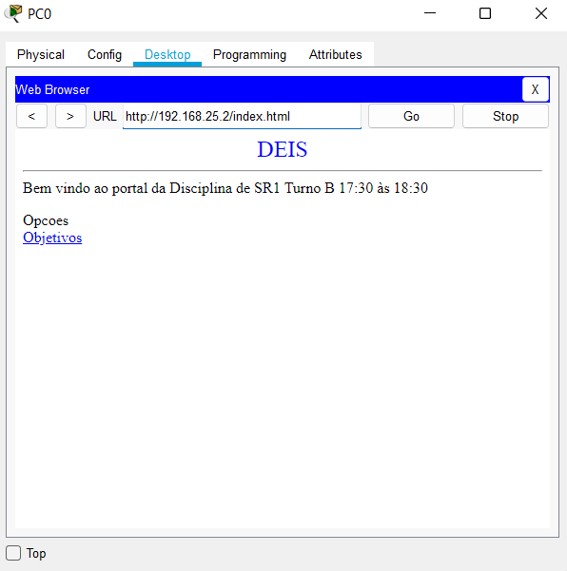
Pergunta 1

Slide 5
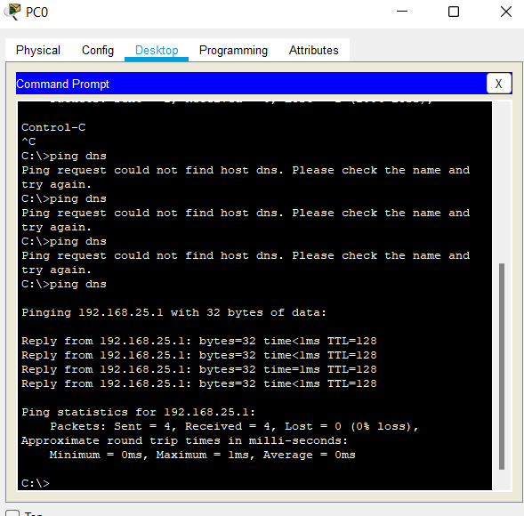
Pergunta 2

Slide 6
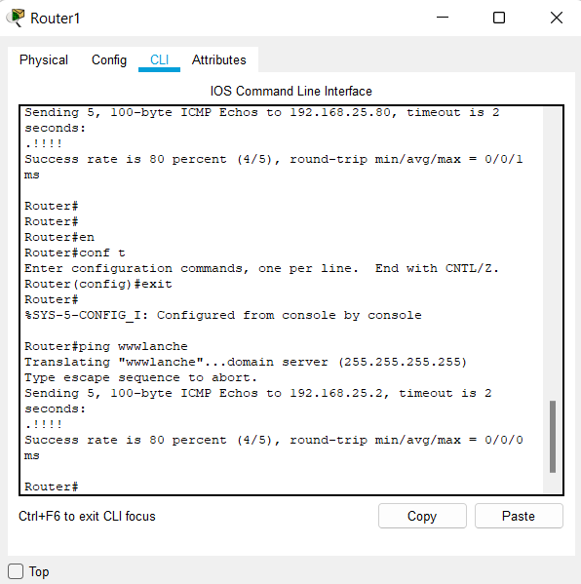
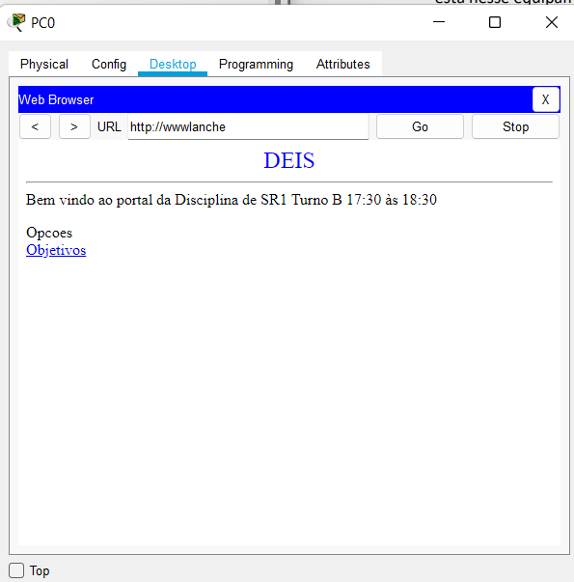
Pergunta 2

Slide 7
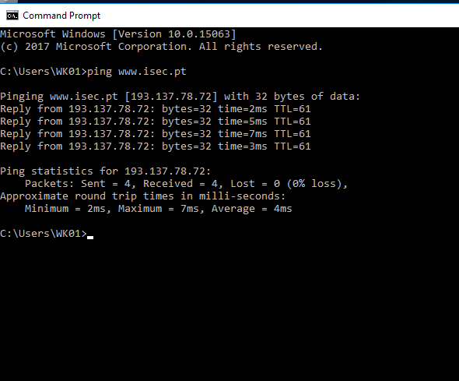
Pergunta 3

Slide 8
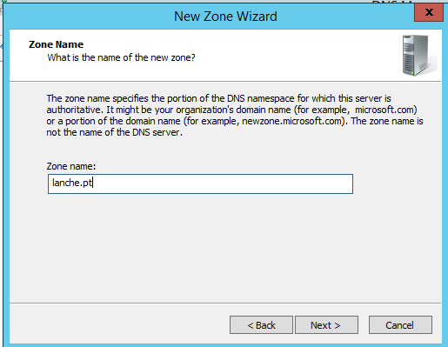
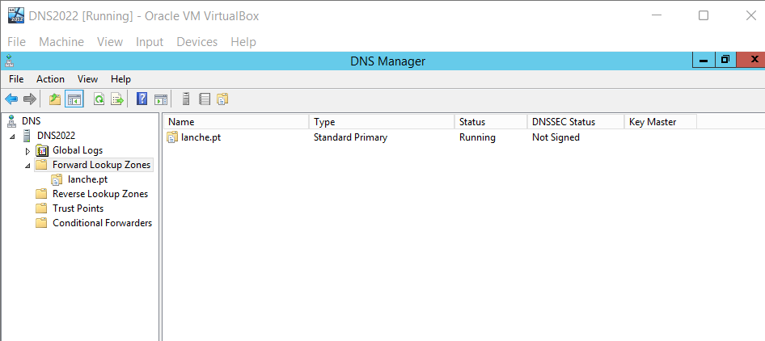
Pergunta 4

Slide 9
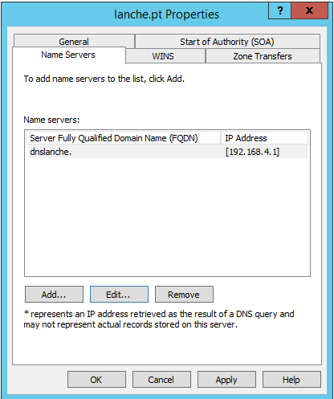
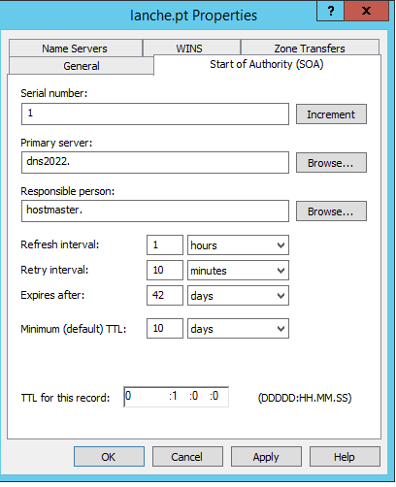
Pergunta 4

Slide 10
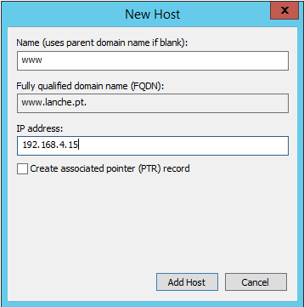
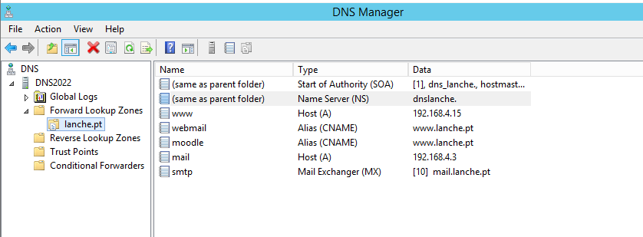
Pergunta 4

Slide 11
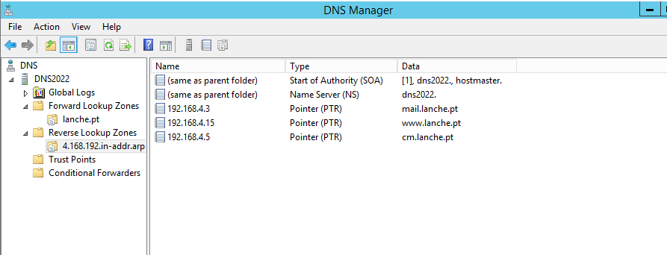
Pergunta 5

Slide 12
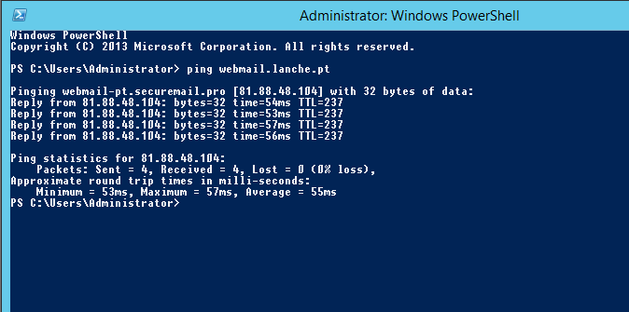
Pergunta 5

Slide 13
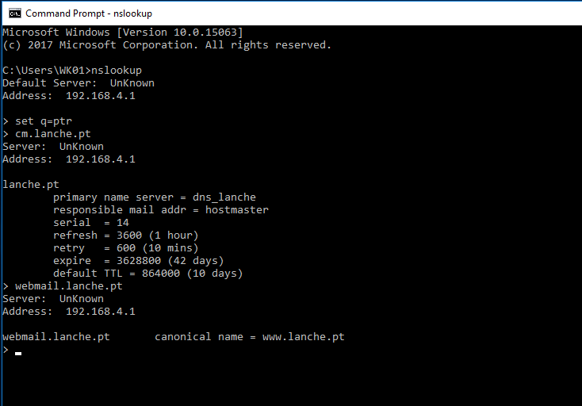
Pergunta 5

Slide 14
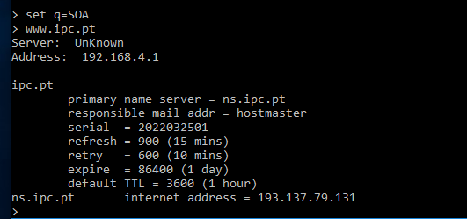
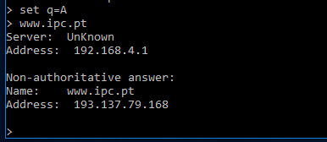
Pergunta 6

